Slide 1
Провизорные органы позовночных
Васильков Ярослав. Общая биология. 2019

Slide 2
Anamniota и Amniota
Anamniota
более древние позвоночные, развивающиеся исключительно в водной среде
классы Круглоротые, Рыбы и Земноводные
не нуждаются в дополнительных водных и других оболочках зародыша
из провизорных органов есть только желточный мешок
Amniota
первичноназемные позвоночные, у которых эмбриональное развитие протекает в наземных условиях
классы Пресмыкающиеся, Птицы и Млекопитающие
не нуждаются в дополнительных водных и других оболочках зародыша
провизорные органы
желточный мешок
амнион
аллантоис
хорион
плацента (у плацентарных)

Slide 3
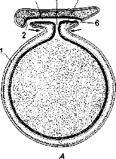
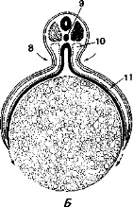
Желточный мешок у рыб
3
4
5
Схема продольного среза эмбриона рыбы
1 - экзоцелом
2 - рот
3 - кишка
4 - желточный проход
5 - эмбриональный целом
6 - анальное отверстие
Желточный мешок – единственный провизорный орган рыб
представляет собой вырост среднего отдела кишечника у зародышей большинства позвоночных животных
стенка желточного мешка образована эктодермой, мезодермой (париетальной и висцеральной) и энтодермой
заполнен желтком и выполняет функцию питания, дыхания и кроветворения
выклюнувшейся личинки около 80% от общего веса составляет желточный мешок за счет которого она и питается
Обособление тела эмбриона от желточного мешка у рыб. Схема поперечного разреза
1 - экзоцелом
2 - рот
3 - кишка
4 - желточный проход
5 - эмбриональный целом
6 - анальное отверстие

Slide 4
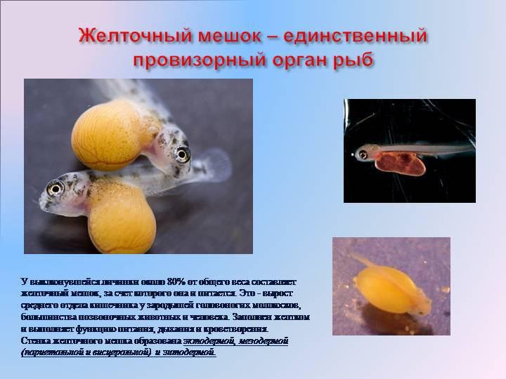
Желточный мешок у рыб

Slide 5
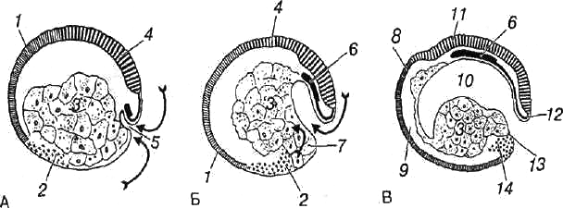
Богатые желтком клетки энтодермы амфибий
А, Б, В – последовательные стадии перемещения клеток в ходе гаструляции:
1 – эктодерма; 2 – материал будущей мезодермы; 3 – богатые желтком клетки энтодермы; 4 – клетки в составе эктодермы, образующие презумптивную нервную пластинку; 5 – бластопор; 6 – материал хорды; 7 – энтодерма; 8 – кожная эктодерма; 9 – бластоцель; 10 – гастроцель, или первичная кишка; 11 – материал нейроэктодермы; 12 – дорсальная губа бластопора; 13 – вентральная губа бластопора; 14 – материал мезодермы

Slide 6
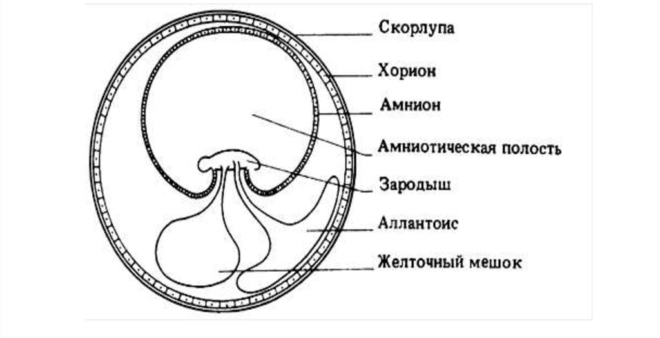
Зародышевые оболочки
Образуются вокруг зародыша при его развитии
Служат для поддержания жизнедеятельности и защиты эмбриона от повреждений
Имеются у некоторых беспозвоночных и всех высших позвоночных животных
Образуются из клеток эмбриона во время зародышевого развития.
Подразделяются на
амнион - внутренняя водная оболочка
хорион - серозная оболочка
аллантоис - эмбриональный орган дыхания высших позвоночных животных
Провизорные органы, временно функционирующие в период эмбриогенеза

Slide 7
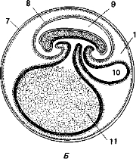
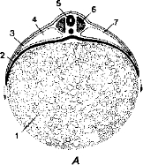
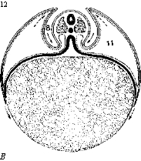
Провизорные органы зауропсид
Схема поперечного разреза богатого желтком эмбриона позвоночных
А - стадия перед обособлением тела эмбриона от желточного мешка у рыб или зауропсид
В -образование амниона у пресмыкающихся и птиц.
1 - желток
2 - энтодерма
3 - эктодерма
4 - целом
5 - нервная трубка
6 - сомиты
7 - боковые пластинки
8 - боковые складки
11 - экзоцелом
12 - амниотические складки
Схематический продольный срез через эмбрион зауропод
1 - экзоцелом
7 - хорион
8 - амнион
9 - амниотическая полость
10 - аллантоис
11 - желточный мешок

Slide 8
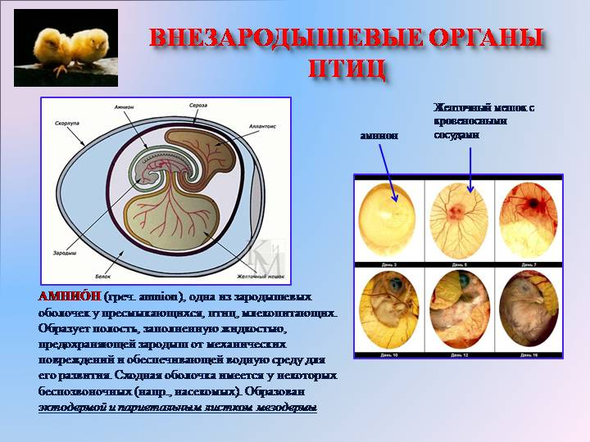
Аминон
Развивается у истинно наземных животных
Осуществляет функции обмена и защиты от высыхания и механических воздействий
Амниотическая жидкость, в которую погружен развивающийся эмбрион, представляет собой водный раствор белков, сахаров, минеральных солей, содержит также гормоны и мочевину.
В процессе развития состав этой среды изменяется.
В акушерской практике амниотическую жидкость, отходящую перед родами, называют водами
Образован эктодермой и париетальным листком мезодермы
Сходная оболочка имеется у некоторых беспозвоночных (напр., насекомых)

Slide 9
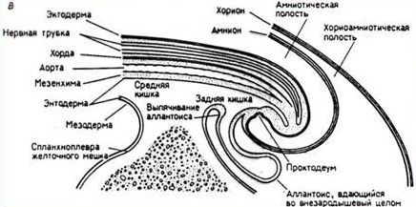
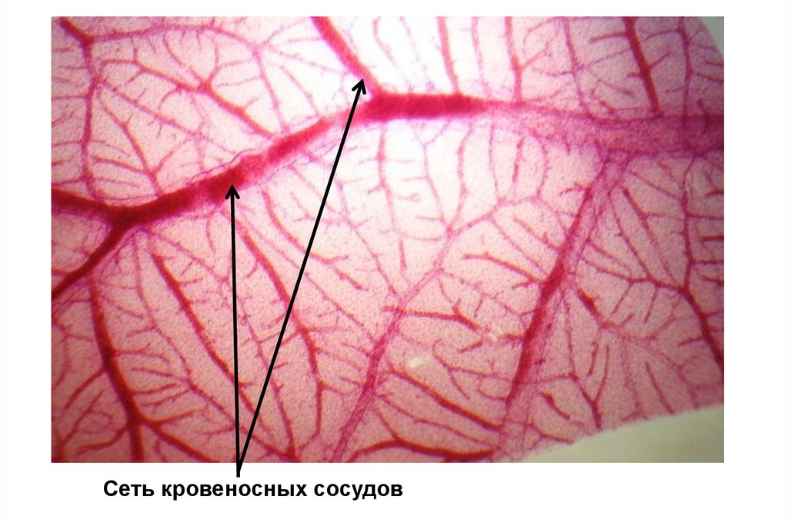
Аллантоис
Одна из зародышевых оболочек пресмыкающихся, птиц и млекопитающих, наиболее развит у животных развивающихся в яйце - рептилии и птицы
Орган дыхания и место для скопления продуктов выделения у зародышей (азотистых отходов)
Стенка аллантоиса образована висцеральным листком спланхнотома и энтодермой
Вырост задней кишки зародыша
Аллантоис сливается с хорионом и образуется хорион-аллантоисная оболочка, богатая кровеносными сосудами, через которую эмбрион поглощает кислород, отдает углекислоту и продукты обмена.

Slide 10
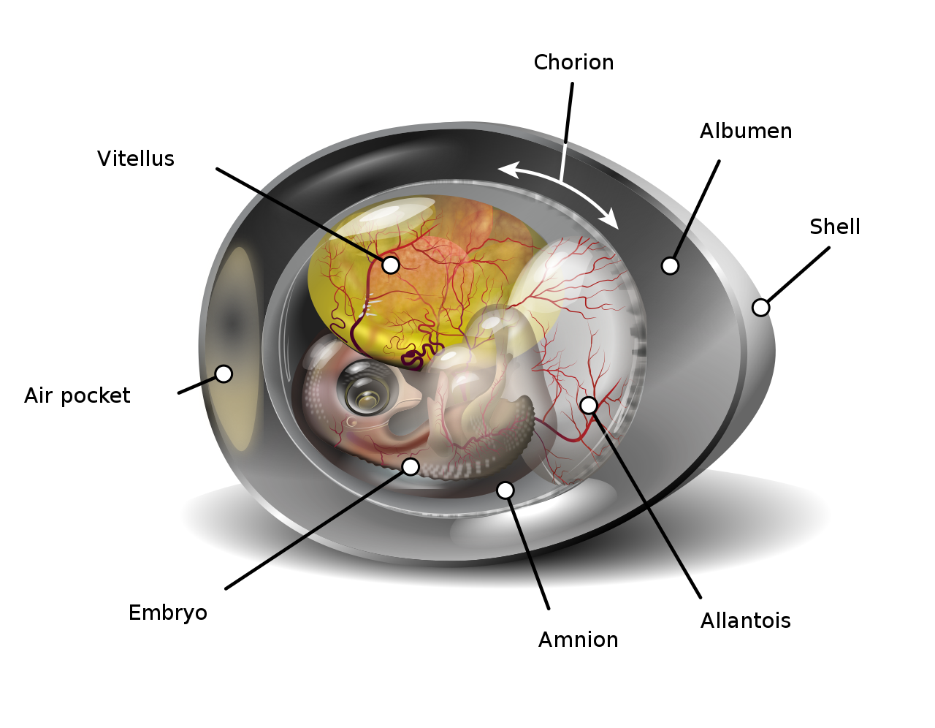
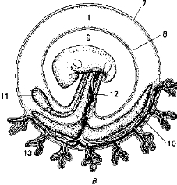
Хорион
Самая наружная зародышевая оболочка, прилежащая к скорлупе или материнским тканям
Возникает, как и амнион, из эктодермы и соматоплевры
Служит для обмена между зародышем и окружающей средой
У яйцекладущих видов основная его функция — дыхательный газообмен
У млекопитающих он выполняет гораздо более обширные функции, участвуя помимо дыхания в питании, выделении, фильтрации и синтезе веществ, например гормонов.
Схема эмбриона млекопитающего с хорионом и сосудами плаценты
7 - серозная оболочка
12 - пуповина
13 - ворсинки хориона

Slide 11
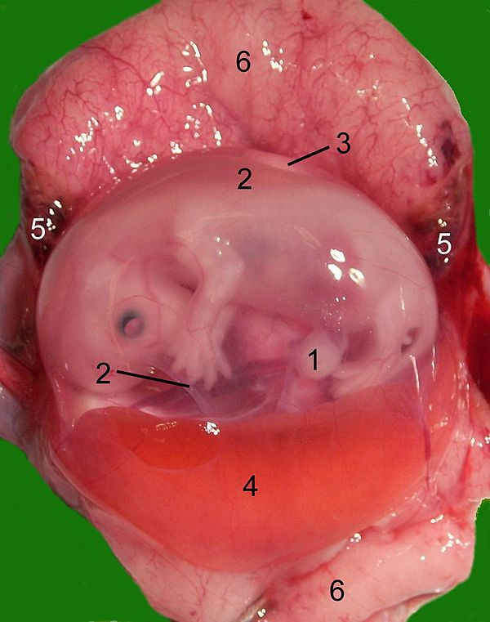
Хорион-аллантоисная оболочка
Результат срастания участков серозы и наружной стенки аллантоиса
У яйцекладущих видов располагается под скорлупой яйца,
У живородящих видов служит зародышевой частью плаценты
Строение матки кошки с зародышем во время беременности
1 — Пуповина, 2 — Амнион, 3 — Аллантоис, 4 — Желточный мешок, 5 — Развивающаяся гематома, 6 — Материнская часть плаценты

Slide 12
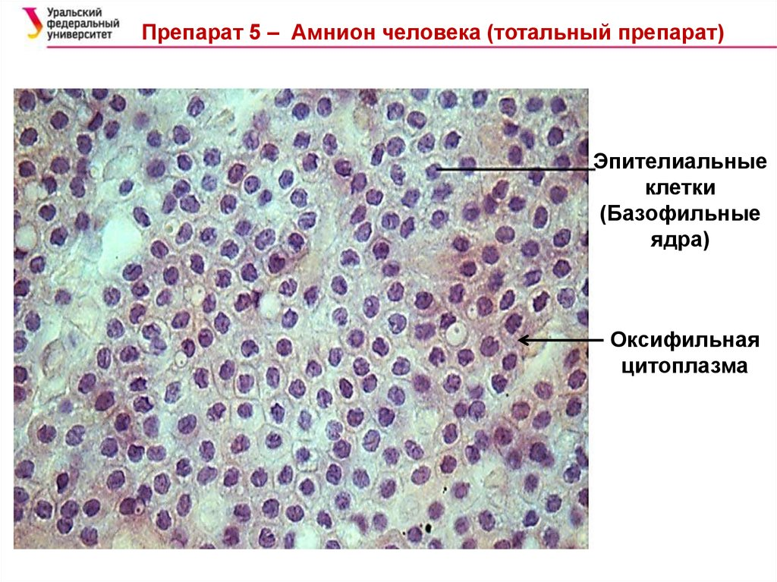
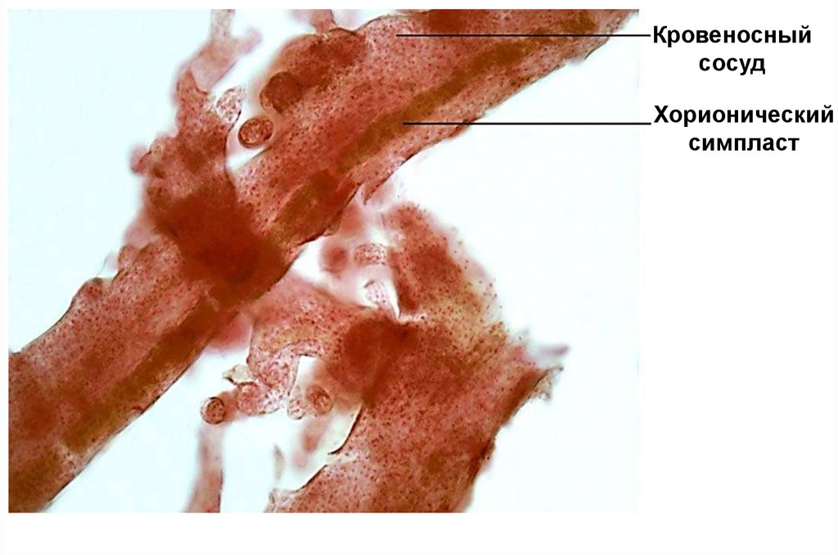
Ворсинка хориона
Амнион человека

Slide 13
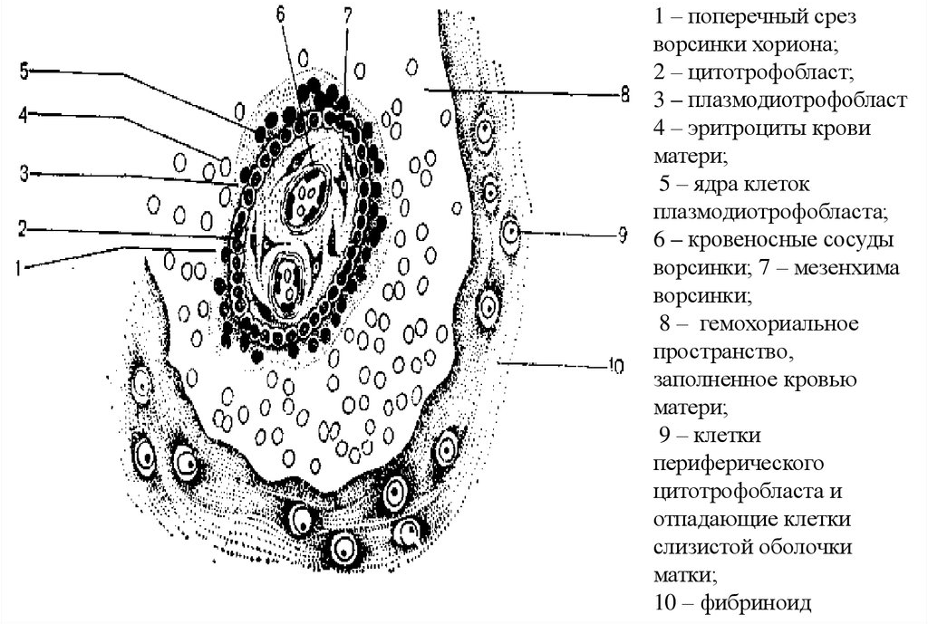
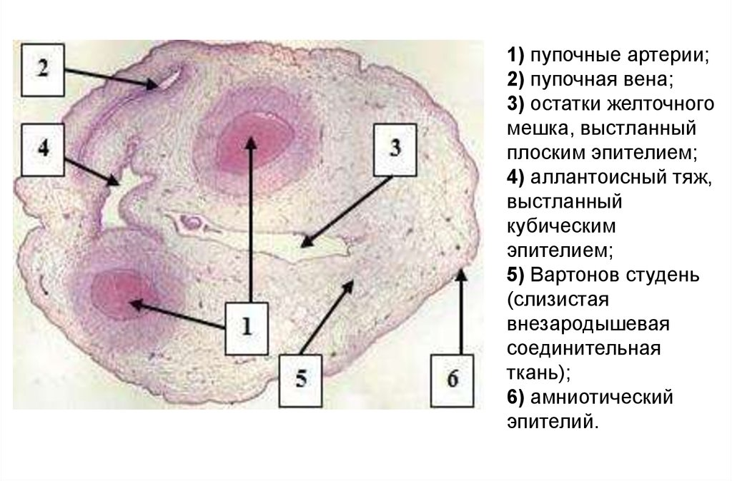
Ворсинка хориона человека, поперечный срез
Пуповина свиньи, поперечный срез

Slide 14

Спасибо за внимание!
Вопросы?

